Slide 1
58数据集成平台的架构演进和优化
58集团-大数据部-赵亮
2024-11-12

Slide 2
01
数据集成平台的背景与挑战
02
架构演进之路
03
平滑迁移和性能调优
CONTENT
04
监控和运维自动化
05
后续规划

Slide 3
01
数据集成平台的背景与挑战

Slide 4
业务场景
数据来源
招聘
房产
二手车
二手
市场
本地
服务
信息安全
基础服务
数据集成平台(收集，分发，存储)
应用场景
实时计算
离线计算
OLAP
跨集群同步
用户画像

Slide 5
业务规模
日均处理
消息数：5000亿+
峰值处理
消息数：2000万+
任务数：1600+

Slide 6
背景与挑战
背景：
打通不同数据源之间的数据流动和汇聚，实现数据的统一管理、流转和共享。
挑战：
高可靠：能够在各种故障情况下保持数据不丢失，保障数据一致性和任务的稳定运行。
高吞吐：能够处理大规模数据流，实现高并发和大批量数据传输。
低延迟：满足实时数据处理和快速响应的业务需求。
易维护：简洁的配置和自动化的监控，减轻维护负担，便于快速发现和解决故障，确保系统的长期可用性。

Slide 7
02
架构演进之路

Slide 8
架构演进之路
SeaTunnel
2023
Kafka Connect
2.4
2020
集成到实时计算平台
扩展各种Source/Sink
Kafka Connect
1.0
2018
增量负载均衡
CDC
Flume
2017
平台集成管理
kafka2Hdfs

Slide 9
Kafka Connect架构
基于 Kafka 的数据集成
扩展性和分布式处理：横向扩展，支持在多节点上运行 Worker 和 Task
高可用：Worker 故障时自动将任务重新分配到其他 Worker
自动化的偏移量管理
Rest API的任务和配置管理
Kafka
Kafka Connect Cluster
Kafka
REST API
Automatic offset
Automatic Rebalance
Hdfs
WMB
Hive
binlog
Worker1
Worker2
Connector1
Connector2
Connector3
Connector4
CK
Task1
Task2
Task1
Task2
Task1
Task2
Task1
Task2
file
ES
Source
Pipeline
Sink

Slide 10
Kafka Connect瓶颈
架构限制
做不到端到端的数据集成
协调者的瓶颈问题
心跳超时：worker与协调者之间的心跳超时，会触发任务重新平衡，导致任务暂时中断。
心跳压力： worker与协调者进行心跳同步，协调者跟踪worker状态，管理大量任务的状态元数据。
协调者失败：协调者宕机会影响任务的分配和重新分配，造成任务失败和 处理效率下降。
任务重分配 (Rebalance) 的影响
任务暂停和恢复：每次重新分配任务时，会暂停任务，然后重新分配，导致短暂的任务中断。
Rebalance 风暴：如果多个worker节点频繁加入或退出集群，或者因为网络抖动导致心跳超时，
可能会引发频繁的 Rebalance，从而大幅影响任务处理效率，导致延迟。

Slide 11
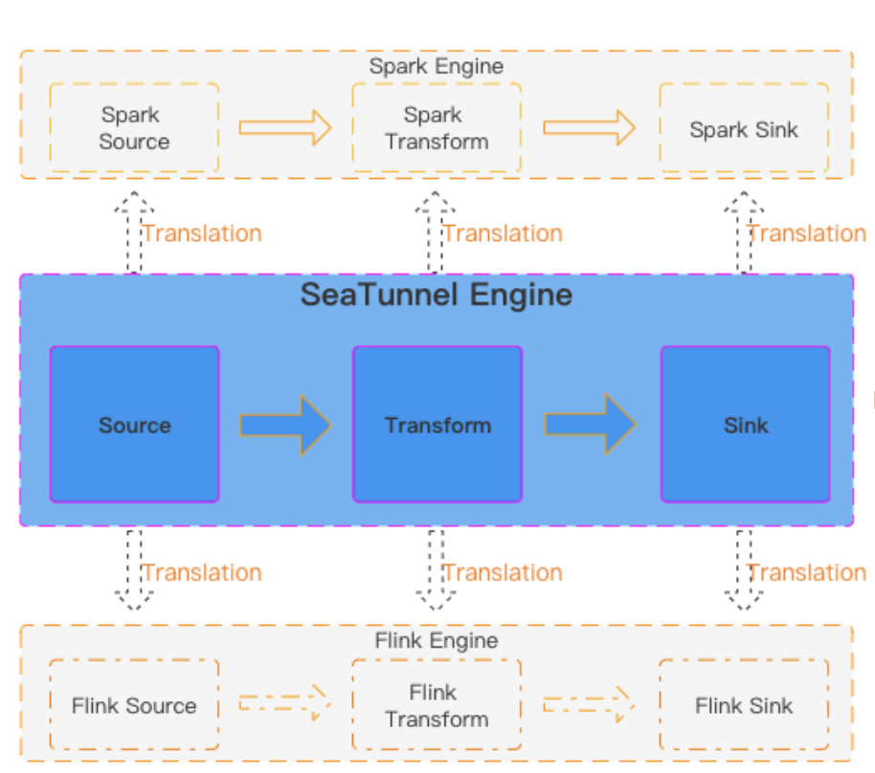
目前的架构
数据源
任务管理
状态管理
任务监控
智能诊断
目的地
hive
kafka
hdfs
kafka
pulsar
pulsar
wmb
wmb
mysql
SR
redis
hive
hbase
wtable
cdc
Flink CDC
mongo
es
YARN

Slide 12
03
平滑迁移和性能调优

Slide 13
平滑迁移
目标
平滑迁移：减少对用户或业务的影响
数据一致性：格式一致，路径一致，数据不丢失
挑战
迁移成本和风险
需要了解和确认每个任务数据源格式
迁移涉及多个步骤，复杂且耗时长
解决方案
对于源，增加RawDeserializationSchema，兼容非结构化数据
对于目的地，例如hive使用hdfs sink，兼容分区加载和路径
开发自动迁移工具
自动生成任务配置，根据kafka connect配置生成对应的seatunnel任务配置
下掉原任务，重置offset，启动新任务
验证和检查

Slide 14
性能调优
Feature
[Feature][Connector-v2][PulsarSink]Add Pulsar Sink Connector. (#4382)
[Feature][HbaseSink]support array data. (#6100)
[Feature][Connector-v2][RedisSink]Support redis to set expiration time. (#4975)
Improve
[PulsarSource]Improve pulsar throughput performance. (#6234)
[Improve][Connector-V2][File] File Connector add lzo compression way. (#3782)
[Improve][StarRocksSink] add http socket timeout. (#5918)
[Improve][Connector-v2][HiveSink]remove drop partition when abort. (#4940)
[Improve] [Connector-V2] Kafka client user configured clientid is preferred (#3783)*
BugFix
[hotfix][pulsar] Fix the bug that can't consume messages all the time. (#4125)
[hotfix][pulsar] PulsarSource consumer ack exception. (#4237)
[HiveSink]Fix the risk of resource leakage. (#6721)
fix commit kafka offset bug. (#3933)
[Bug][KafkaSource]Failed to parse offset format (#3810)
[Bug][Connector][FileBase]Parquet reader parsing array type exception. (#4457)
[Bug][Connector-v2][KafkaSource]Fix KafkaConsumerThread exit caused by commit offset error. (#4379)
Fix NPE when starting from checkpoint. (#3904)
[Hotfix][Connector-V2][Kafka] Fix the bug that kafka consumer is not close. (#3836)

Slide 15
04
监控和运维自动化

Slide 16
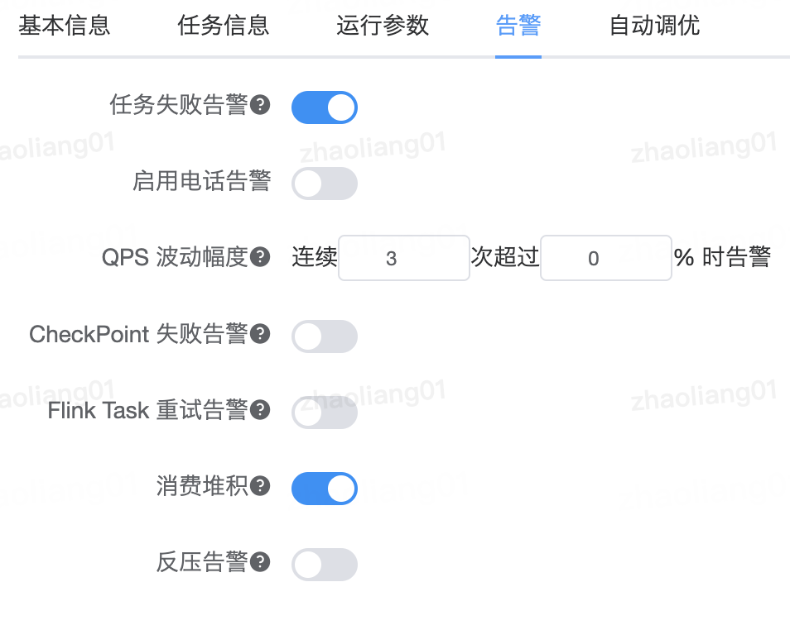
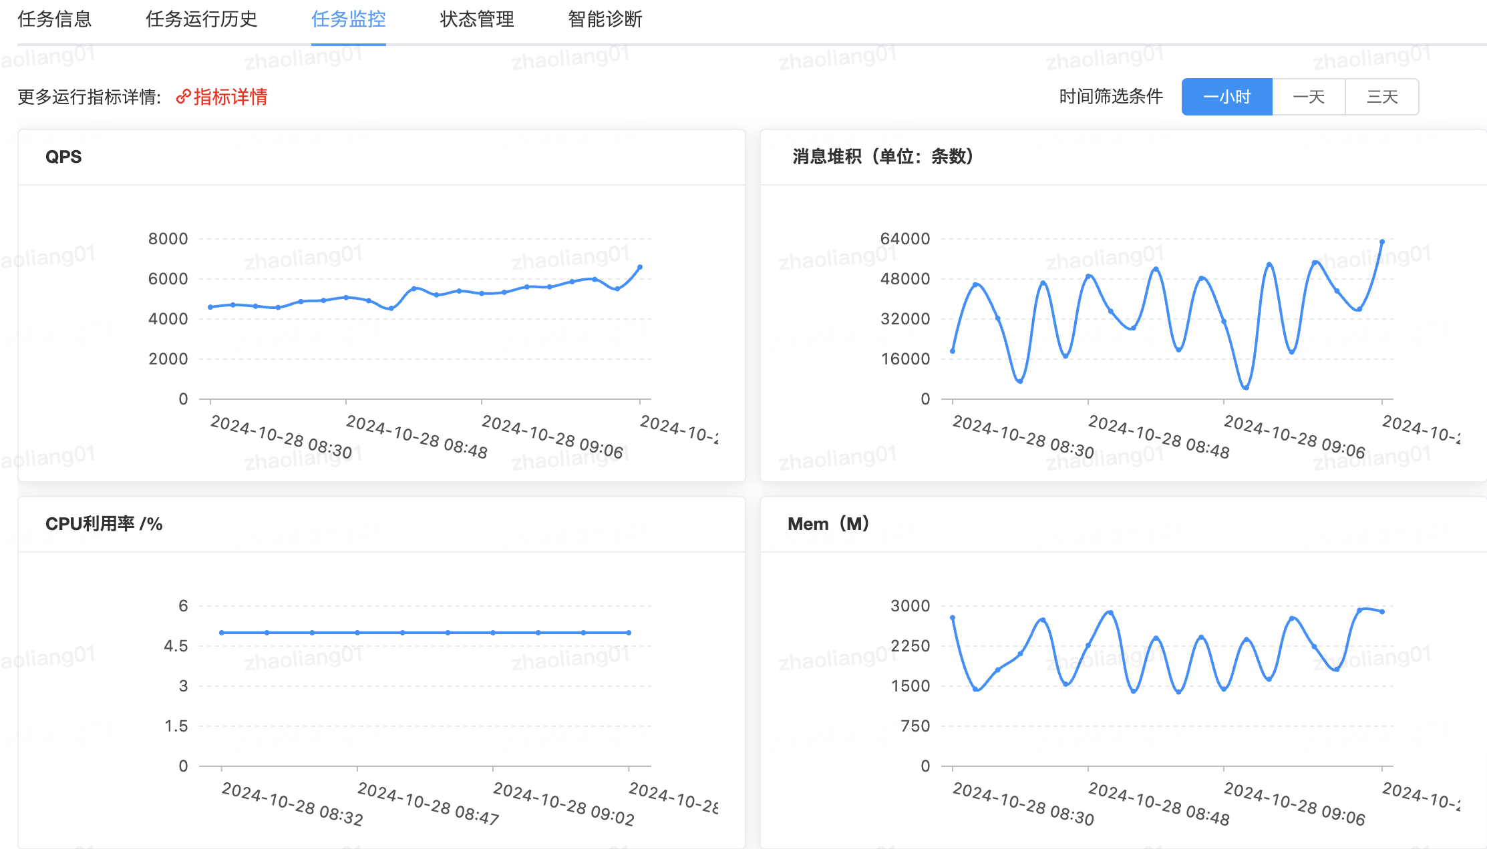
任务监控

Slide 17
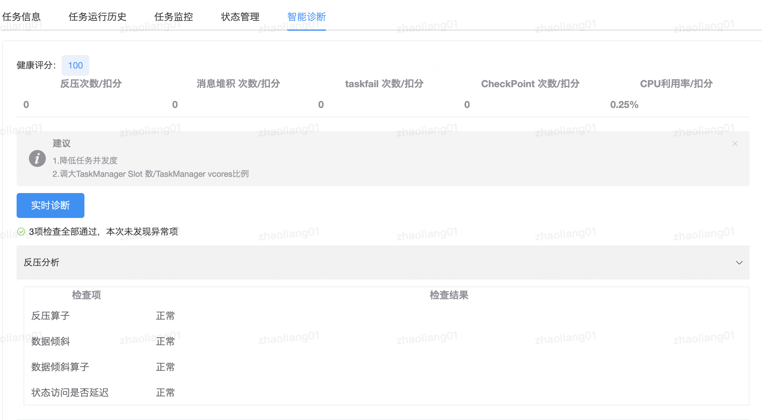
运维自动化

Slide 18
05
后续规划

Slide 19
后续规划
持续完善智能诊断的能力
上云，向容器化升级

Slide 20
欢迎加入SeaTunnel社区
website: https://seatunnel.apache.org
Slack: https://apacheseatunnel.slack.com
Twitter : https://twitter.com/asfseatunnel
Video：https://space.bilibili.com/1542095008
GitHub：https://github.com/apache/incubator-seatunnel
SeaTunnel公众号
个人微信
微信交流群

